Slide 1

Дидактические игры и упражнения как средство развития связной речи обучающихся начальной школы
Учитель начальных классов Шарипова Ольга Евгеньевна, МКОУ «СОШ №5 г. Алзамай»

Slide 2
Высокая культура разговорной и письменной речи, хорошее знание и чутье родного языка – самая лучшая опора и надежная рекомендация для каждого человека в его общественной и творческой деятельности
В.В. Виноградов

Slide 3
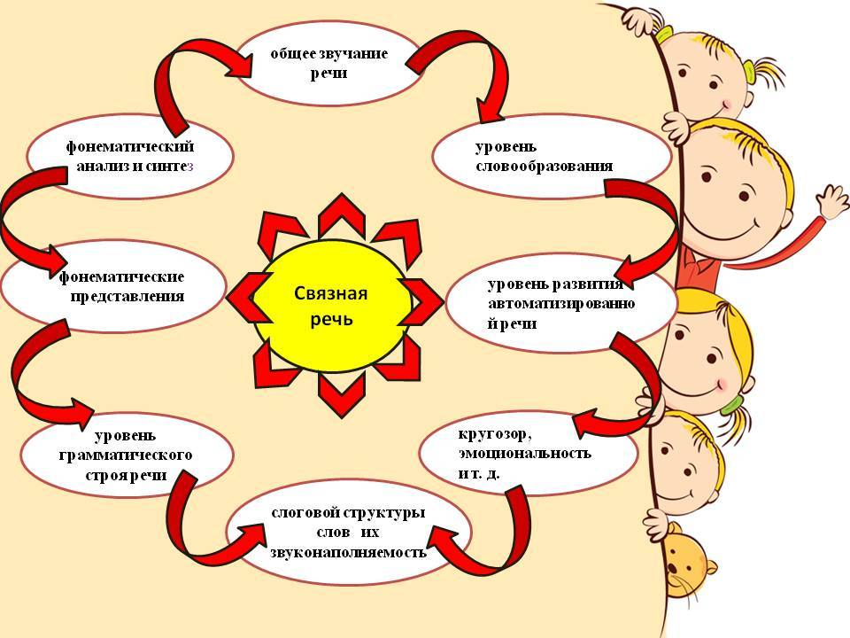


Slide 4
Определения
Игра — вид деятельности, направленный на воссоздание и усвоение общественного опыта, формирование навыков и получение знаний, в котором складывается и совершенствуется самоуправление поведением
Г. К. Селевко
Сюжетно-ролевая игра — одно из эффективнейших средств формирования коммуникативных навыков у младших школьников
А. И. Сорокина
Театрализованная игра — игра-представление, в которой в лицах с помощью интонации, мимики, жестов, речи разыгрывается литературное произведение, воссоздаются художественные образы
Л. С. Фурмина
Дидактические игры – это игры, специально созданные педагогикой, для получения новых знаний, умений и навыков, это обучающие игры
Т.А. Ладыженская

Slide 5
Классификация и функции дидактических игр
Классификация
Функции игр
игра-путешествие
– игра-поручение
– игра-предположение
– игра-беседа
– развитие мышления, внимания. памяти
– развитие коммуникативных умений
– развитие познавательных процессов
– развитие учебных умений и навыков
– развитие навыков сотрудничества

Slide 6
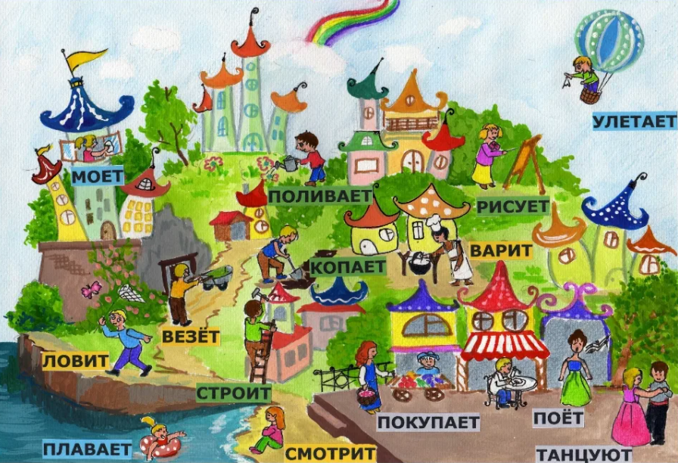
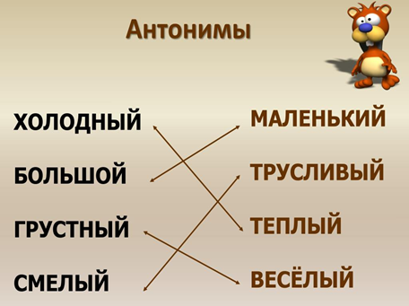
Примеры дидактических игр по развитию связной речи
Игровое упражнение «Слова-неприятели» (упражнение на подбор антонимов).
Скажи наоборот: холодный, чистый, твердый, толстый; тупой, мокрый, старший и т.д.

Slide 7
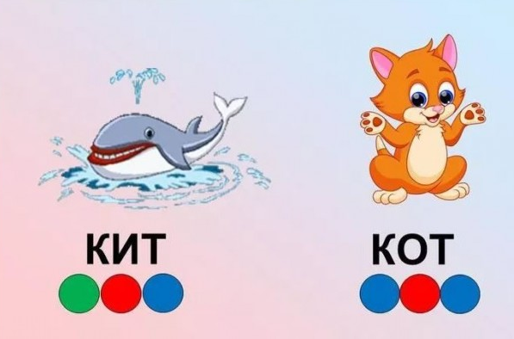
Примеры дидактических игр по развитию связной речи
Игровое упражнение «Путаница»
Цель: Обучение звуковому облику слова. Подвести ребенка к мысли, что один звук может полностью изменить значение слова.
Послушайте внимательно стихотворение:
Кто на дереве сидит? Кит
В океане кто плывет? Кот
В огороде что растет? Рак
Под водою кто живет? Мак

Slide 8
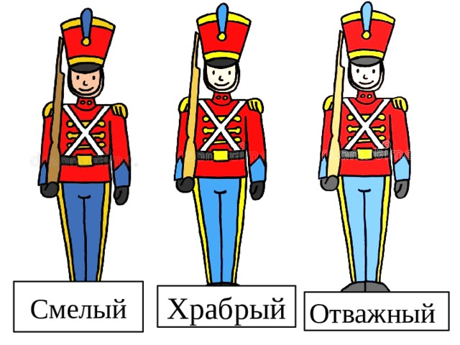
Примеры дидактических игр по развитию связной речи
Игра «Найди лишнее слово»
«Какое слово лишнее, не подходит к другим словам?
Почему?"
Грустный, печальный, унылый, глубокий.
Храбрый, звонкий, смелый, отважный.
Слабый, ломкий, долгий, хрупкий.
Если ребенку непонятно значение какого-либо слова, объясните его.

Slide 9
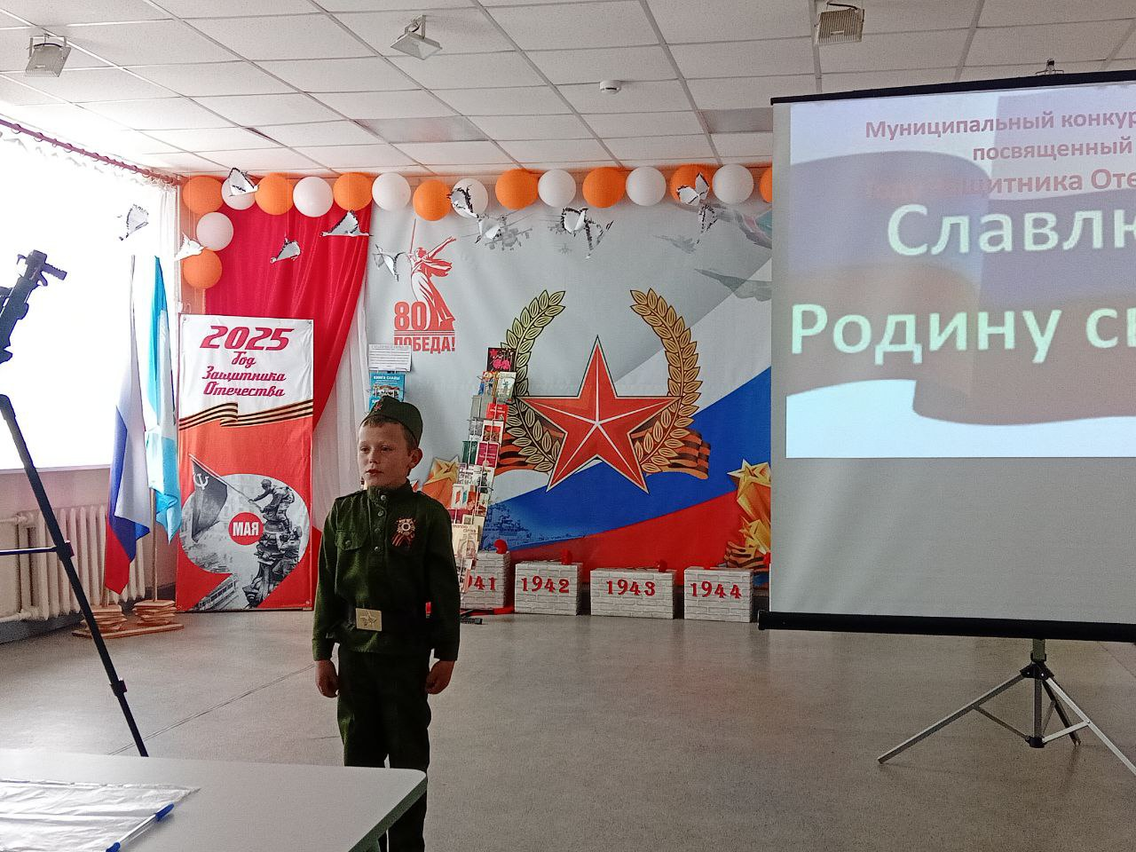
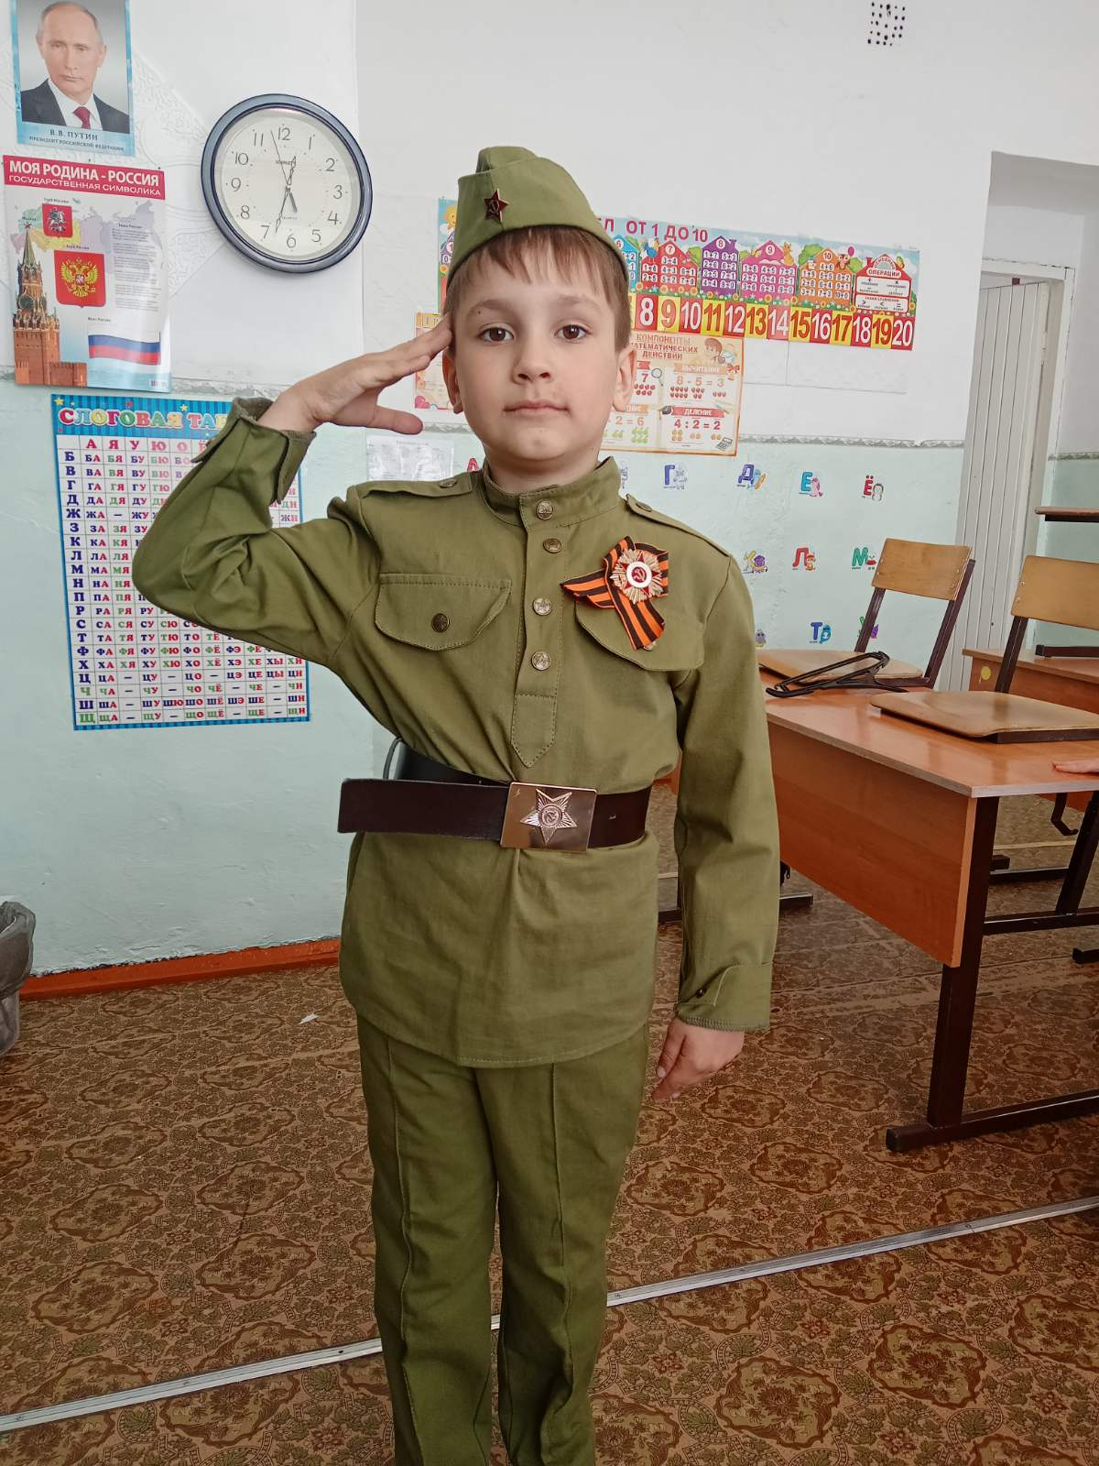
Театрализованная деятельность
Виды деятельности
Тематический конкурс ко Дню защитника Отечества
Инсценирование
художественное чтение
агитационно-художественное представление
литературно-музыкальная композиция
тематический вечер/конкурс
театрализованный концерт
художественно-публицистическое представление и другие

Slide 10
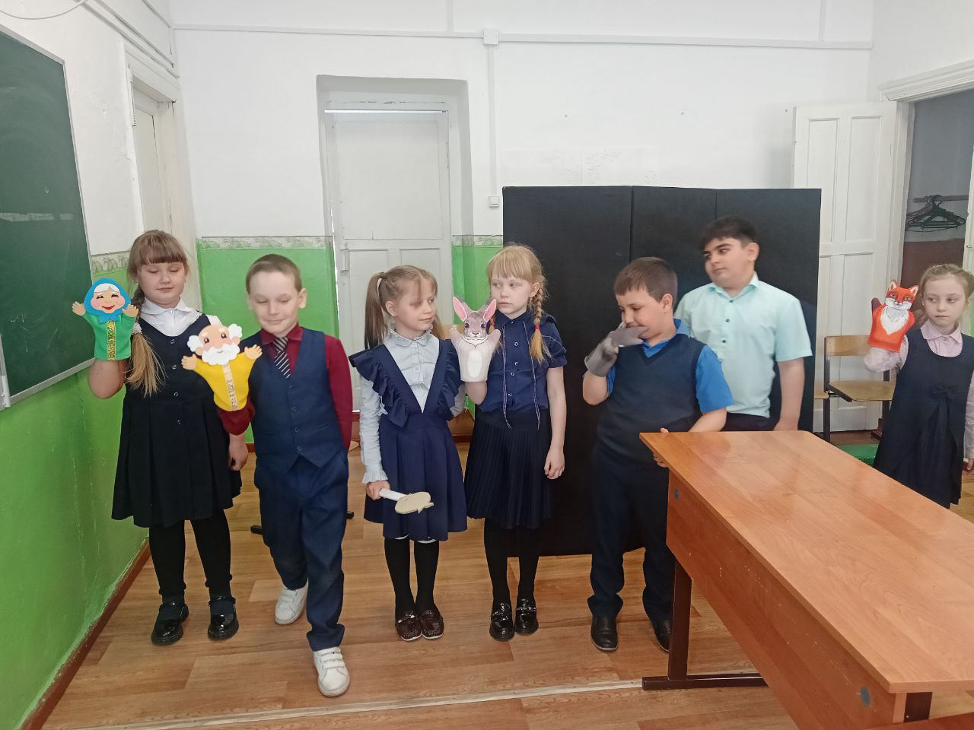
Театрализованная деятельность
Инсценирование на уроке
1.Персонификация
2. Ролевое прочтение текста
3.Ролевая игра «Кто я?»
4. Сценические – игровые упражнения

Slide 11
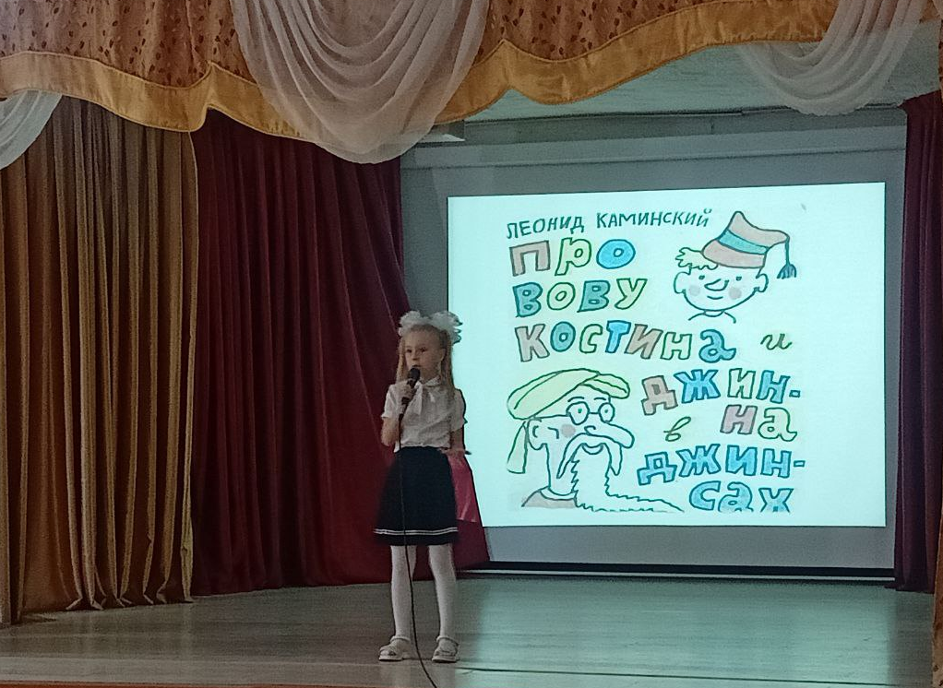
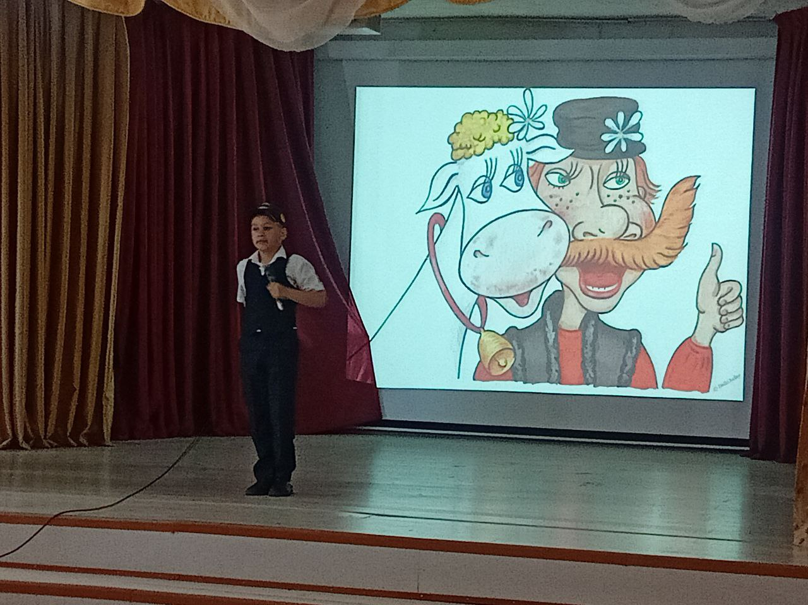
Театрализованная деятельность

Slide 12
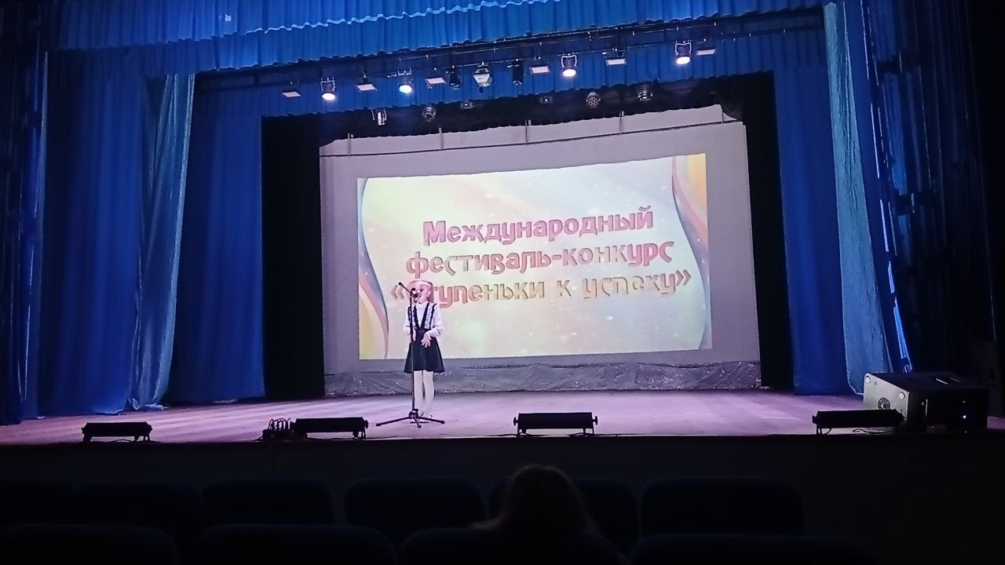
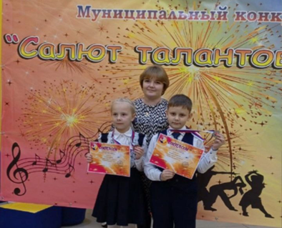
Театрализованная деятельность
Стимулирует активную речь за счёт расширения словарного запаса
Совершенствует звуковую культуру речи, строй, артикуляционный аппарат
Формирует диалогическую, эмоционально насыщенную речь.
Способствует усвоению элементов речевого общения (мимика, жест, поза, интонация, модуляция голоса).
Помогает переживать и осмысливать литературное произведение

Slide 13
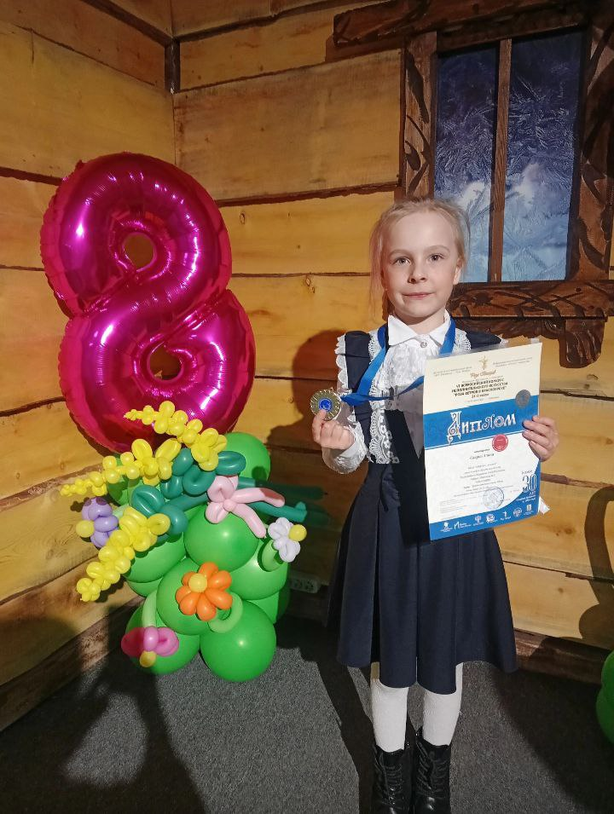
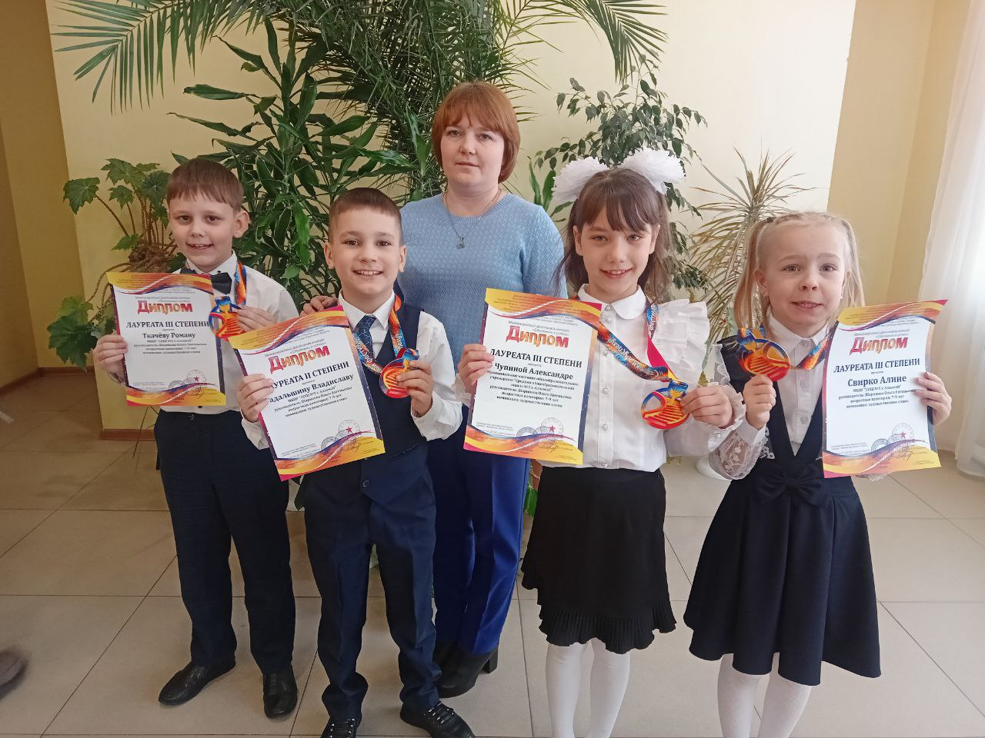
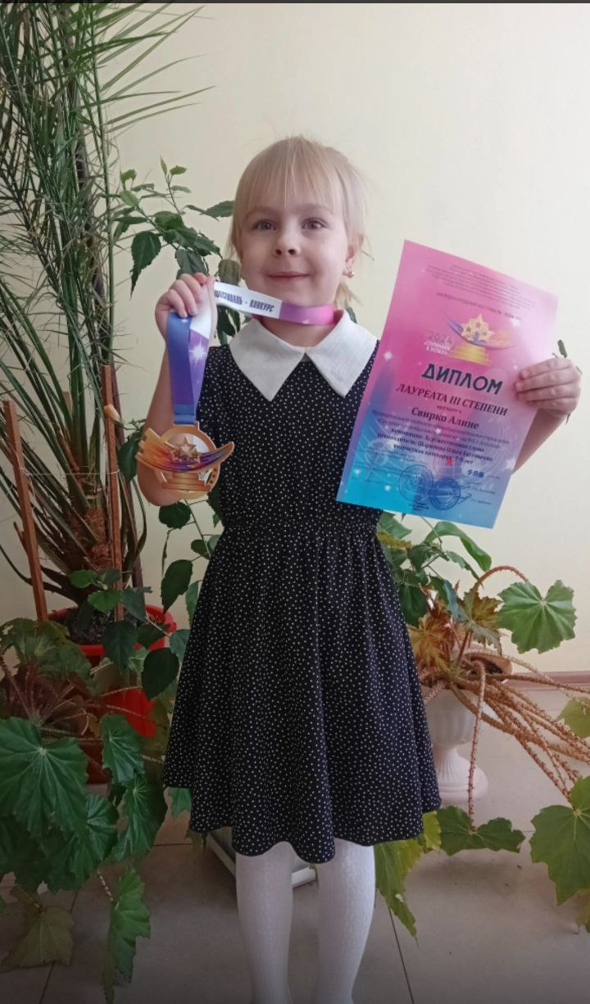
Театрализованная деятельность
Наши достижения

Slide 14
Игровая деятельность как средство развития связной речи обучающихся начальной школы
игровая деятельность, должна быть мотивирована и должна быть уместна и необходима ученику на уроке
– должна быть адаптирована под психическую и интеллектуальную готовность младшего школьника к игре
– игра не должна превратить обучающий процесс в развлечение, а лишь усилить его эффективность за счет повышения интереса детей

Slide 15
Благодарю за внимание

